Slide 1

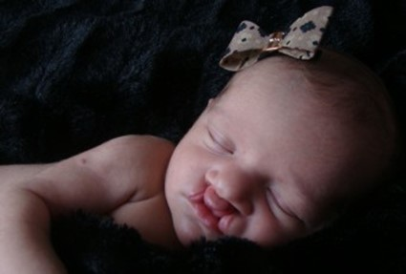
O RN COM FENDA LABIAL E OU PALATINA NO ALOJAMENTO CONJUNTO
Carlos Zaconeta
2017
Workshop ALCON – 18/11/2017
Departamento Científico de Neonatologia e Aleitamento Materno SPDF
www.paulomargotto.com.br

Slide 2
objetivos
DISCUTIR AS DIFICULDADES DO BINÔMIO MÃE FILHO COM FENDA LABIAL OU PALATINA.
ATENTAR PARA O RISCO DE DESIDRATAÇÃO E DESNUTRIÇÃO.
PROPOR ALTERNATIVAS DE ALIMENTAÇÃO PARA ESTE GRUPO DE PACIENTES.
APRENDER A IDENTIFICAR A SEQUENCIA DE PIERRE ROBIN.
CAPACITAR PEDIATRAS E ENFERMEIROS NO ATENDIMENTO AO RN COM FENDA LABIAL OU PALATINA NO ALCON

Slide 3
A FISSURA LABIOPALATINA GERA GRANDE ANSIEDADE NOS PAIS
A ESPERA DE UM BEBÊ É CERCADA MUDANÇAS, ESPECTATIVAS E IDEALIZAÇÕES.
A CRIANÇA MALFORMADA QUEBRA ESSE ACORDO!
A NOSSA SOCIEDADE IDEALIZA A MUITO A ESTÉTICA E A COMUNICAÇÃO.
ESSES PAIS ESTÃO COM MEDO, RAIVA, CULPA, ETC

Slide 4
TRES PERGUNTAS
O BEBÊ TEM FENDA PALATINA?
O BEBÊ TEM FENDA SOEMENTE LABIAL?
É SEQUENCIA DE PIERRE ROBIN?

Slide 5
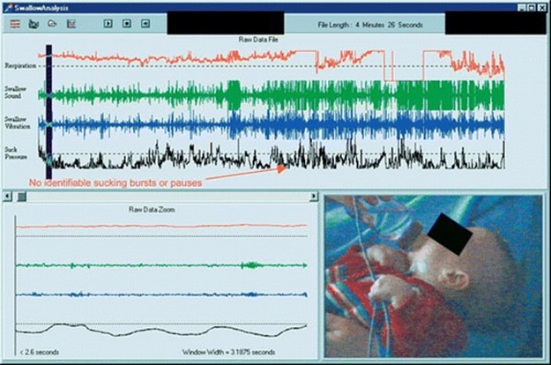
O bebê tem fenda palatina
PARA EXTRAIR LEITE DO SEIO O BEBÊ TEM QUE CONSEGUIR VEDAR E GERAR PRESSÃO NEGATIVA .
SEM PRESSÃO NEGATIVA NÃO HÁ SUCÇÃO!!!
PREMATUROS COM FENDA CONSEGUEM PRESSÃO NEGATIVA MENOR AINDA.
O LEITE DEVE PASSAR DA BOCA AO ESÔFAGO.
Cleft Palate Craniofac J. 2007 May;44(3):321-8.

Slide 6
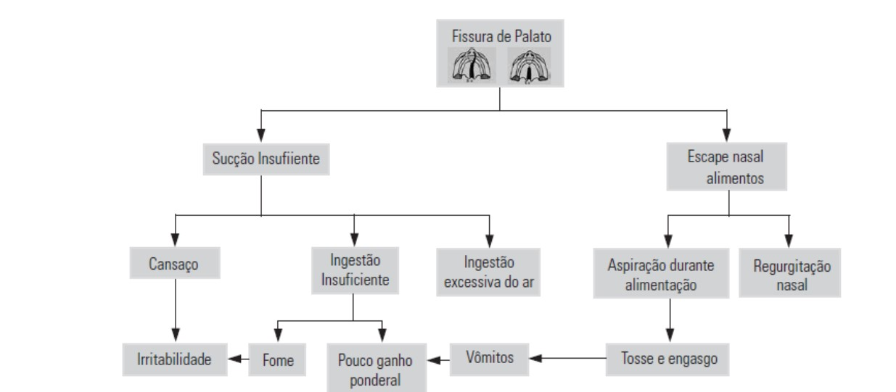
O bebê tem fenda palatina
Rev Med MG 2008 , 18 (4 supl 1) s77-82

Slide 7
TEM FENDA PALATINA?
PRIMEIRO ACOLHER, DEPOIS FALAR HONESTAMENTE QUE AMAMENTAR IRÁ REQUERER MUITO ESFORÇO E ACOMPANHAMENTO DE EQUIPE TREINADA.
TER EQUIPE EXPERIENTE DISPONÍVEL.
COLOCAR AO SEIO SE O PSICOLOGICO DA MÃE PERMITIR.

Slide 8
O BEBÊ TEM FENDA PALATINA
NÓS PRECISAMOS SABER (MAS NÃO COLOCAR ESSE PESO NAS COSTAS DA MÃE) QUE RECEBER LMO DIMINUI A FREQUÊNCIA DE OMA, ASMA, OBESIDADE E DIABETES.
Cleft Palate Craniofac J 2005;42:687–693
ENCORAJAR A COLOCAR AO SEIO MAS ACOMPANHAR DE PERTO DIURESE, IRRITABILIDADE E PESO.
NOSSO OBJETIVO PODE SER QUE O BEBÊ SE ALIMENTE EXCLUSIVAMENTE DE LEITE MATERNO ATÉ 6 MESES MAS ISSO NÃO PODE SER UMA COBRANÇA.]

Slide 9
O BEBÊ TEM FENDA PALATINA
QUALQUER QUANTIDADE DE LEITE MATERNO DEVE SER ESTIMULADA
  É UMA VACINA POR DIA
  ATÉ AQUI JÁ FOI UM SUCESSO
EXPLICAR TAMBÉM A POSSIBILIDADE DE INSUCESSO.
  O IMPORTANTE É QUE ESTÁ GANHANDO PESO PARA A CIRURGIA
  AINDA BEM QUE TEM VOCÊ
  ENSINAR PELO EXEMPLO QUE ESTAMOS PERANTE UM BEBE E NÃO PERANTE UMA FENDA. INTERESSAR-SE PELAS OUTRAS COMPETÊNCIAS

Slide 10
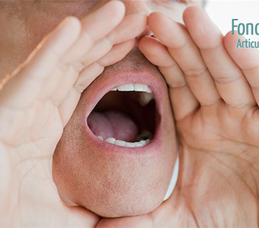

TEM QUE TER FONOAUDIÓLOGO!!!

Slide 11
SE POSSIVEL REETIRAR O LEITE MATERNO MANUALEMENTE E OFERECER POR MAMADEIRA, COPO OU COLHER
EVITAR SONDA OROGÂSTRICA (SOMENTE NOS SINDRÓMICOS)
BOMBA DE EXTRAÇÃO DUPLA (FISSURADAS )
ENVOLVER O MARIDO, OS AVÓS, ETC.

Slide 12
O BEBÊ TEM FENDA PALATINA
TENTAR VEDAR A FENDA COM O SEIO.
POSIÇÃO CAVALEIRO COSTUMA SER MELHOR PARA AS FISSURAS ANTERIORES
PROCURAR A POSSICAO MAIS EFICIENTE.
A MAMADEIRA É INEVITÁVEL NA MAIORIA DAS VEZES

Slide 13
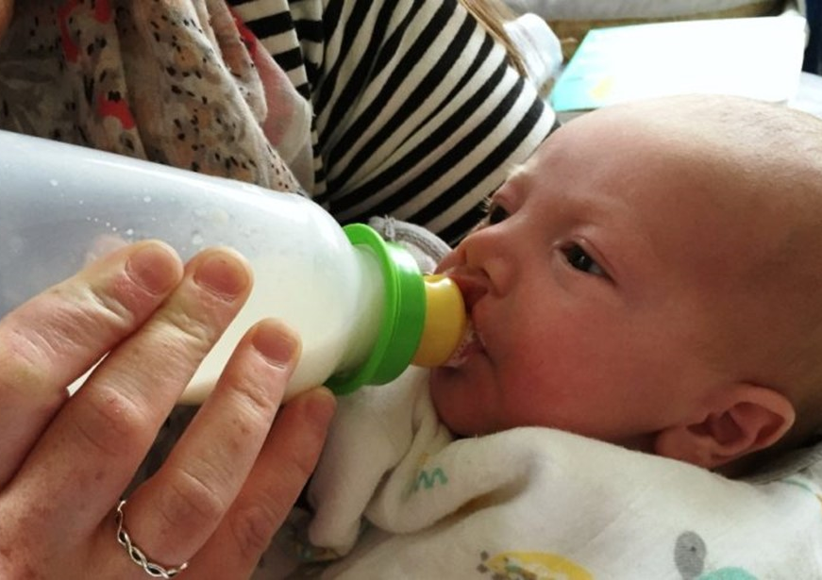
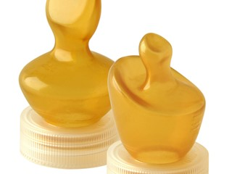
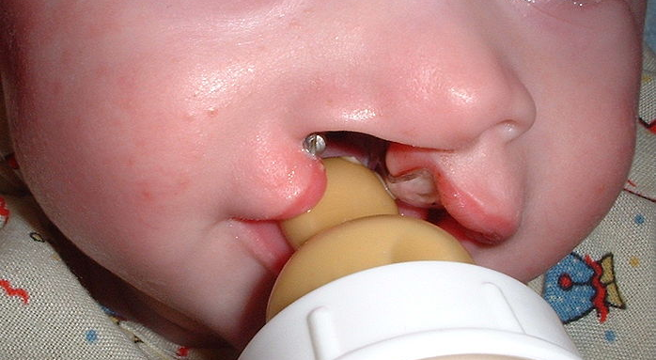

Slide 14
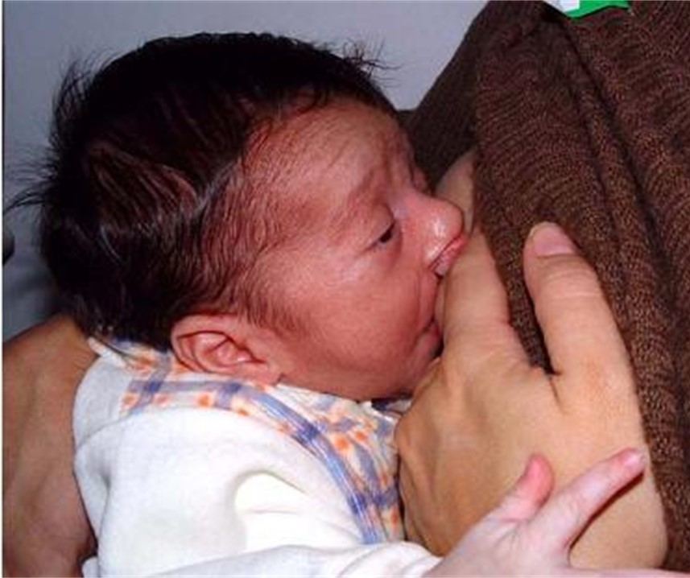
RN COM FENDA LABIAL
A MÃE ESTÁ AJUDANDO NA VEDAÇÃO.
ELE CONSEGUE FAZER PRESSÃO NEGATIVA.
A CORREÇÃO CIRURGICA ACONTECE COM 3 MESES DE IDADE.

Slide 15
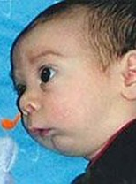
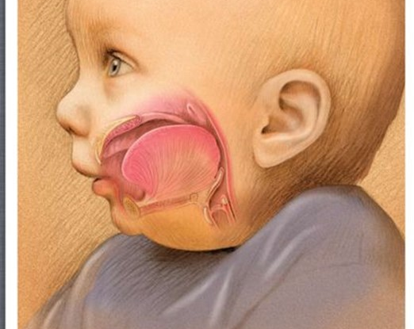
É SEQUENCIA DE PIERRE ROBIN???

Slide 16
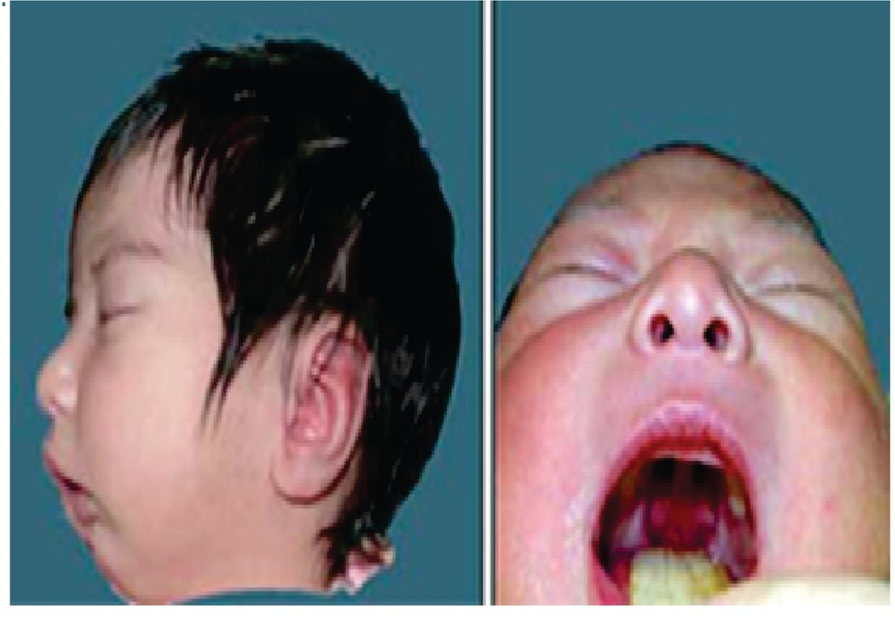
É SEQUENCIA DE PIERRE ROBIN???

Slide 17
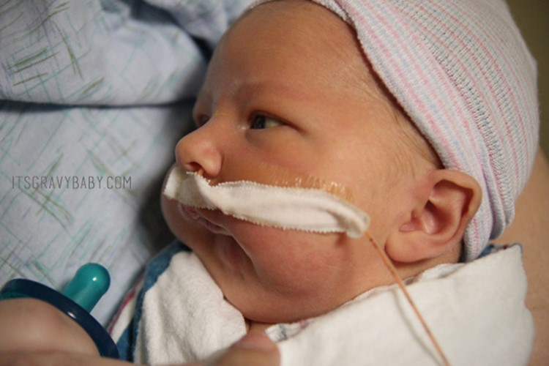
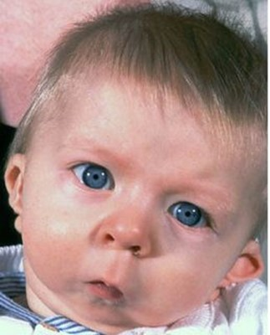
É SEQUENCIA DE PIERRE ROBIN???

Slide 18
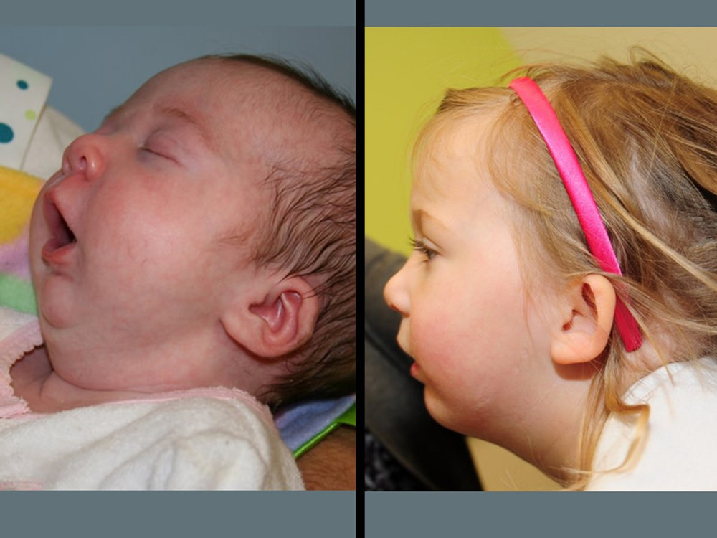

Slide 19
É SEQUENCIA DE PIERRE ROBIN?
ENTRE NO GGOGLE E DIGITE PROTOCOLO ÚNICO BAURU OU
DEPOIS CLIQUE https://centrinhousp.files.wordpress.com/2013/02/manual_01_pierrerobin_2013.pdf

Slide 20
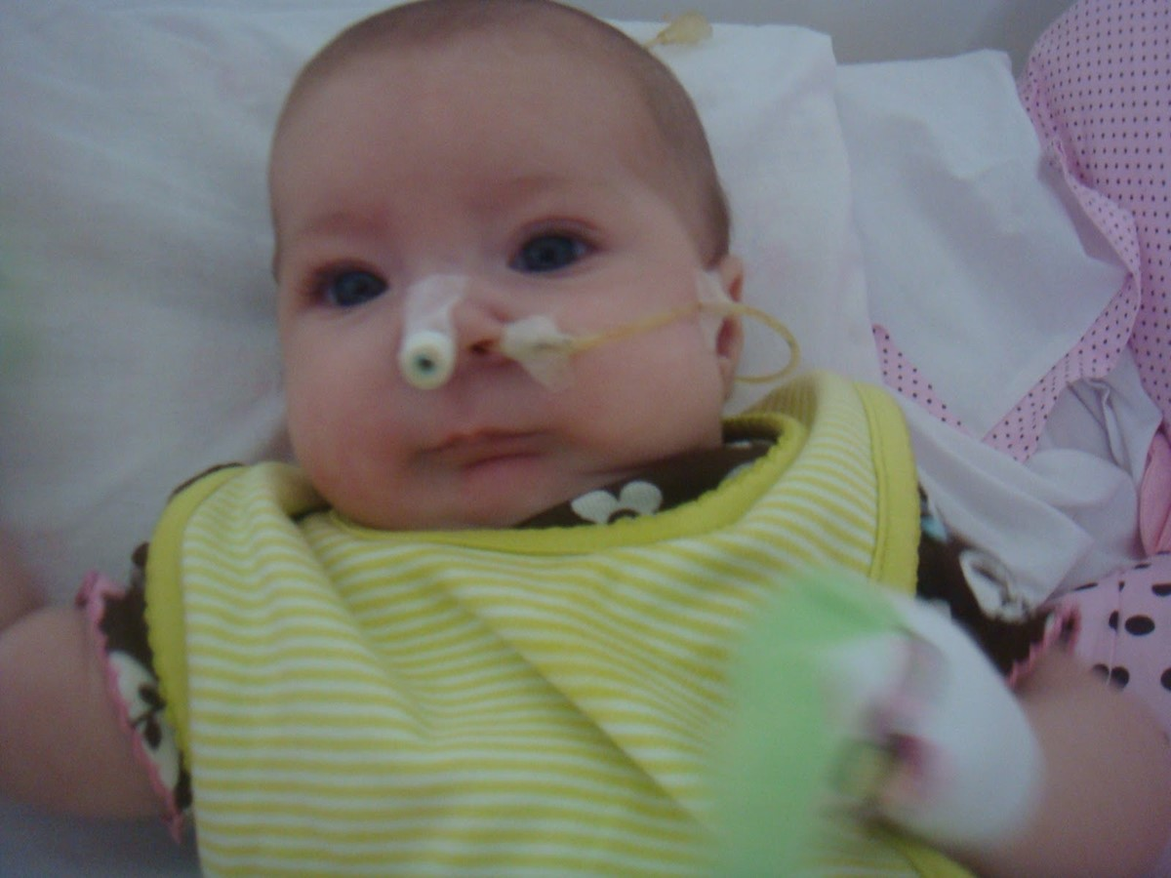

Slide 21
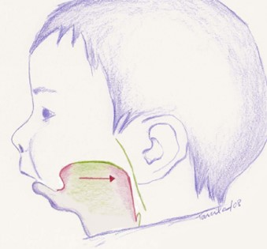
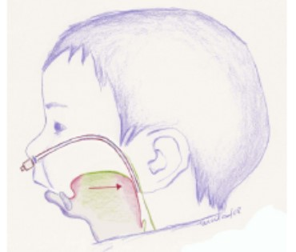
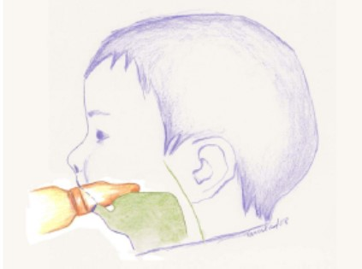
ALIMENTAÇÃO NA SEQUENCIA DE PIERRE ROBIN

Slide 22
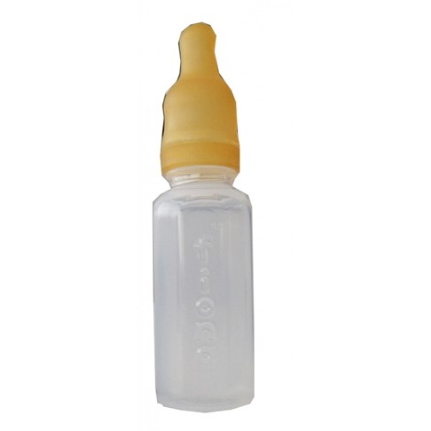
Declaro não possuir conflito de interesses

Slide 23


Slide 24
SEQUENCIA DE PIERRE ROBIN NÃO AMAMENTA. PODE COLOCAR AO SEIO COMO VINCULO MAS NÃO FORÇE A BARRA.
RN COM FENDA LABIAL PODE MAMAR NORMALMENTE DESDE QUE COM AUXILIO DE BANCO DE LEITE E AUXILIO DE FONOAUDIÓLOGO.
RN COM FENDA PALATINA DEVE SER COLOCADO AO SEIO MAS E TENTAR OCLUIR A FENDA MAS ATENTAR PARA DESIDRATAÇÃO E DESNUTRIÇÃO. MAMADEIRA ANTES QUE SONDA.

Slide 25
BOA INTENÇÃO NÃO É SUFICIENTE PARA TRATAR DE PACIENTES COM FISSURA...
TEM QUE TER TÉCNICA, CIENCIA, EXPERIENCIA E AMOR.

Slide 26

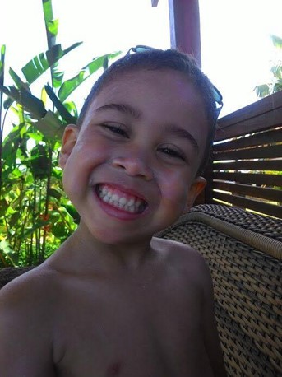
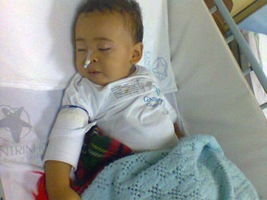
Muito obrigado!

